Slide 1
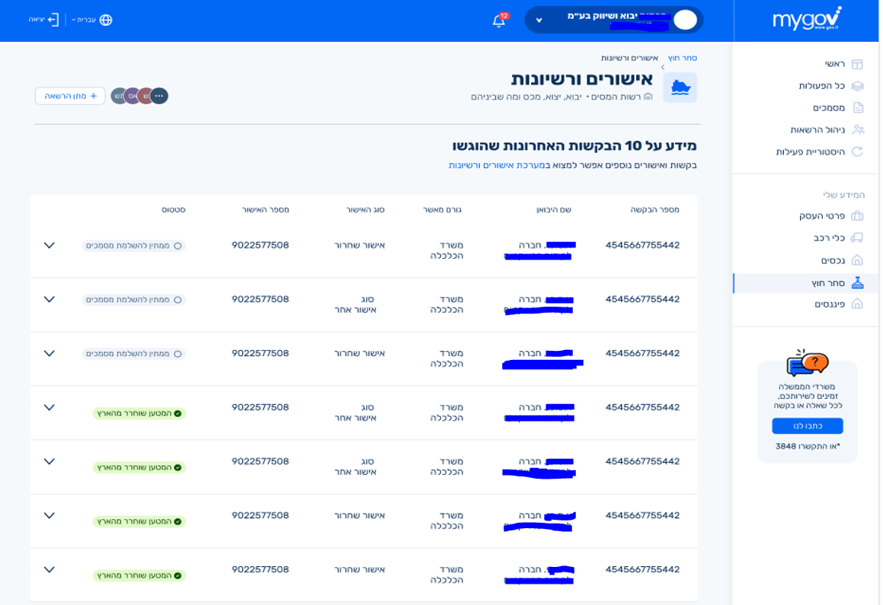
האזור העסקי – צילום מסך כניסה ראשונית

Slide 2
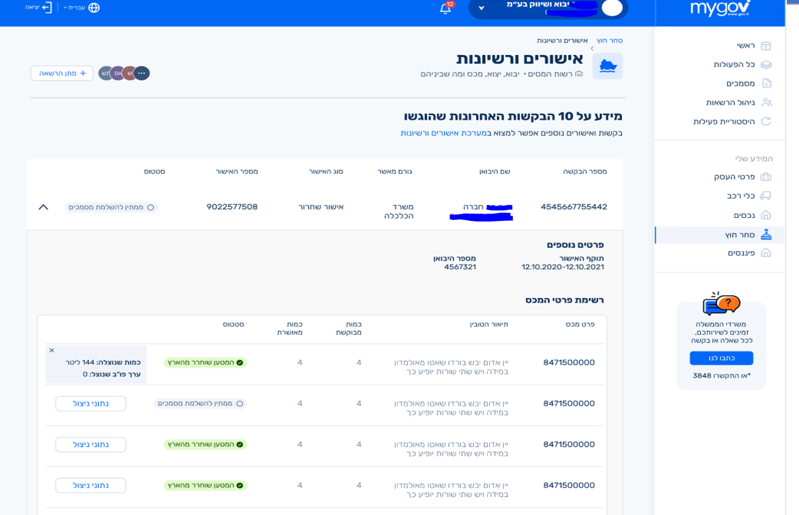
האזור העסקי – צילום מסך – פירוט בקשה

